Slide 1
Appathon Project
Covid-01
Κατάρα Αντωνία-Ραφαέλα
Α.Μ: 03113637

Slide 2

Γενική Περιγραφή
Σκοπός της εφαρμογής είναι να παρουσιάζει τους δέκα συγγραφείς με τα περισσότερα άρθρα γύρω από ένα συγκεκριμένο φάρμακο. Επίσης για καθέναν από τους δέκα αυτούς συγγραφείς, θα παρουσιάζεται η χρονική περίοδος στην οποία έχουν γίνει οι δημοσιεύσεις τους.
Για τις ανάγκες της εργασίας αυτής θα χρειαστεί να κατεβάσουμε την τελευταία έκδοση του dataset με όλα τα διαθέσιμα άρθρα και να επεξεργαστούμε τα δεδομένα που υπάρχουν στο CSV αρχείο με την συνοπτική τους παρουσίαση.Τα διαθέσιμα άρθρα βρίσκονται εδώ: https://www.semanticscholar.org/cord19
Ο κώδικας της εφαρμογής καθώς και οι οδηγίες για την εγκατάσταση είναι διαθέσιμα στο παρακάτω λινκ: https://github.com/toniraf/Appathon_final_project

Slide 3
Υλοποίηση
Για την πραγματοποίηση του project έγινε χρήσης της γλώσσας javaScript, καθώς επίσης, και της ΗTML/CSS για την μορφοποίηση του frontend της εφαρμογής.
Για το backend έγινε χρήση του Node.js που είναι ένα javaScript runtime enviroment. Για τo REST API χρησιμοποιήθηκε το web framework της Node, Express.js.
Για το frontend χρησιμοποιήθηκε HTML και CSS για την μορφοποίηση των δεδομένων. Επίσης έγινε χρήση javaScript για την υποστήριξη δυναμικών λειτουργιών.
Η βάση που χρησιμοποιήθηκε ήταν MySQL.

Slide 4
Αρχιτεκτονική Λογισμικού
Αρχικά μέσω του object XMLHttpRequest , ο χρήστης κάνει ένα asynchronous request στον server, στέλνοντας του το input που έδωσε στη φόρμα. ΄Επειτα με τη βοήθεια της app.get() method που βρίσκεται μέσα στο αρχείο db.js, η οποία διαχειρίζεται το GET http request που έγινε από τον χρήστη, γίνονται τα κατάλληλα ερωτήματα στη βάση μας για να πάρουμε τα επιθυμητά αποτελέσματα.
Ο server κάνει parse τα δεδομένα από τη βάση και τα στέλνει στο χρήστη σε μορφή json. Τα δεδομένα επιστρέφονται στον χρήστη τελικώς, με τη μορφή ενός html table, το οποίο φτιάχνεται με τη βοήθεια της function Display_html_table(), η οποία έχει οριστεί μέσα στο αρχείο request.js

Slide 5
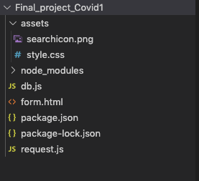
Project Directory

Slide 6
Παραδείγματα Χρήσης

Slide 7
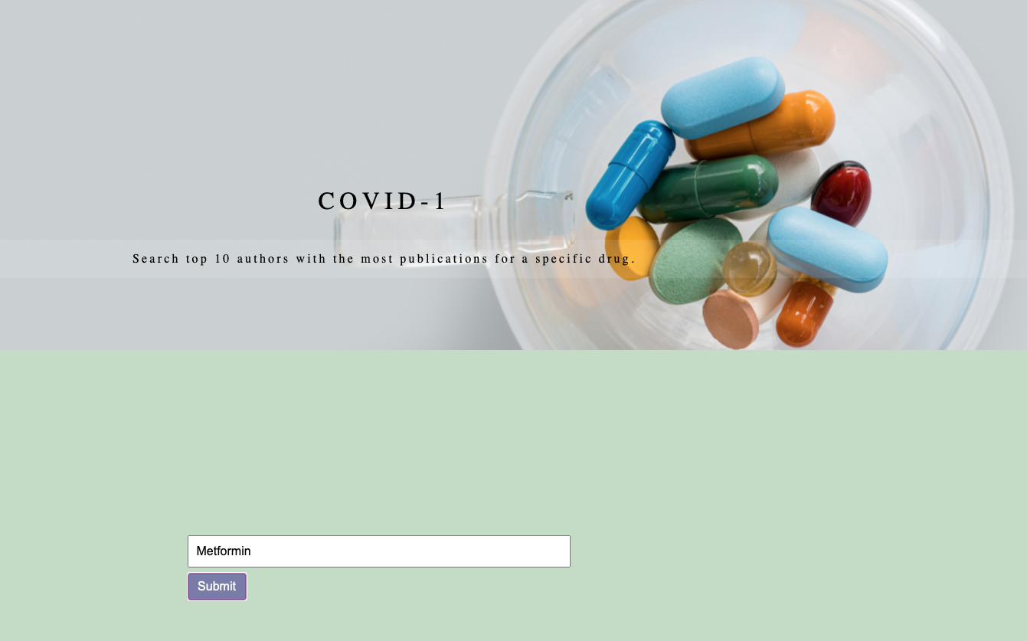

Slide 8
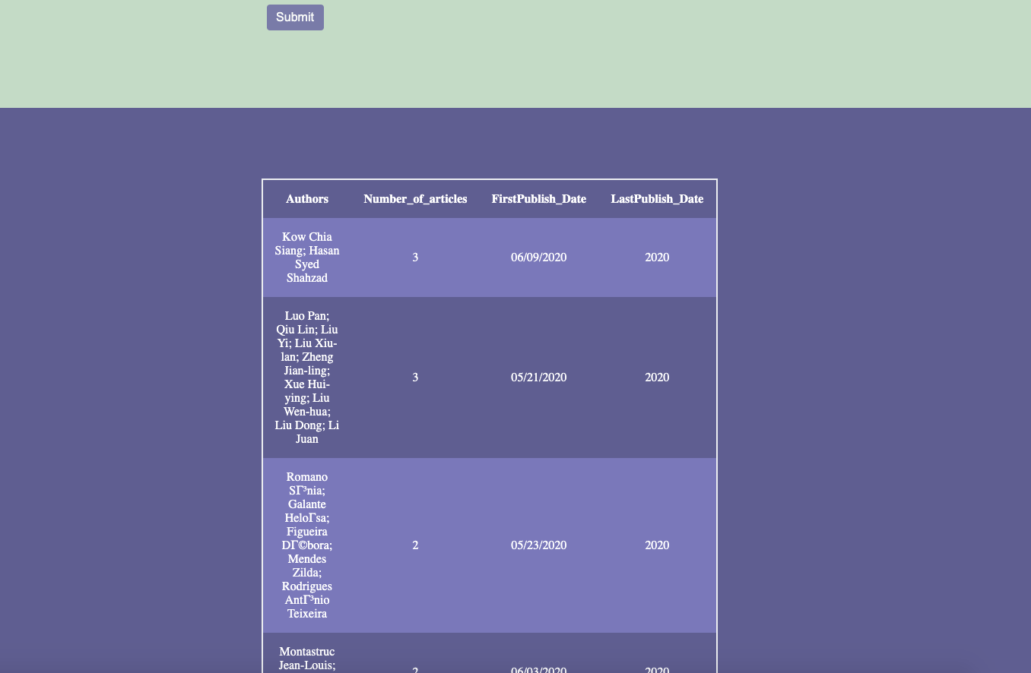

Slide 9
Περισσότερες πληροφορίες
Η εφαρμογή έχει αναπτυχθεί και έχει δοκιμαστεί σε περιβάλλον Mac OS X.

